Slide 1


TRƯỜNG ĐẠI HỌC GIAO THÔNG VẬN TẢI
Phân hiệu tại TP. Hồ Chí Minh
TP. Hồ Chí Minh, ngày 14 tháng 06 năm 2018
BÁO CÁO ĐỒ ÁN TỐT NGHIỆP
Đề tài:
Nghiên cứu thuật toán Collaborative filtering và áp dụng vào gợi ý bài hát
SVTH: PHẠM CÔNG QUÂN
GVHD: ThS. TRẦN PHONG NHÃ
Lớp: Công nghệ thông tin – K54

Slide 2
1
NỘI DUNG
Tổng quan đề tài
Phân tích thuật toán
Demo
Mục tiêu đề tài
Giới thiệu RS

Slide 3
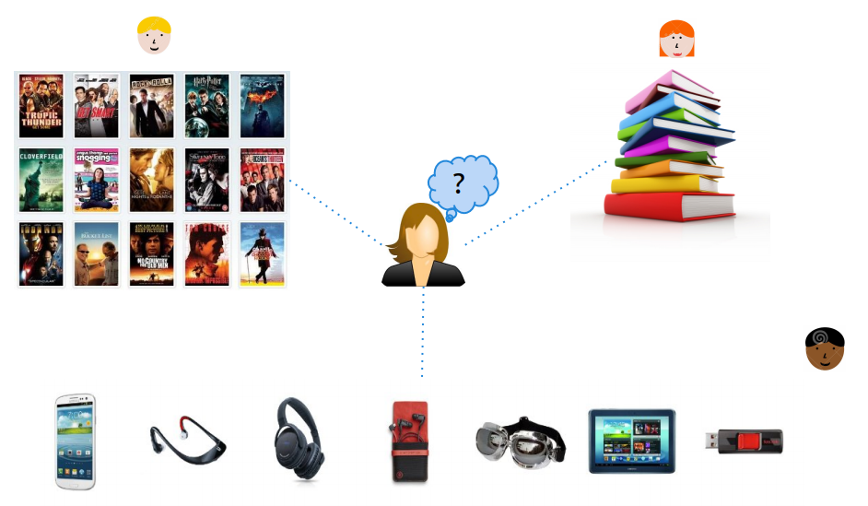
Tổng quan đề tài
Dịch vụ online
2

Slide 4




Tổng quan đề tài
Thương mại điện tử
3

Slide 5
Mục tiêu đề tài
4
Recommender system
Thuật toán
Áp dụng thực tế

Slide 6

Recommender System
5

Slide 7





Recommender System
6

Slide 8





Recommender System
7

Slide 9
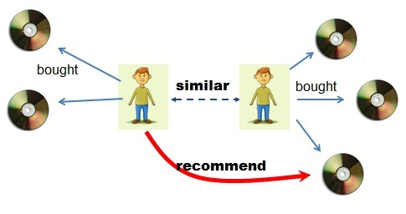

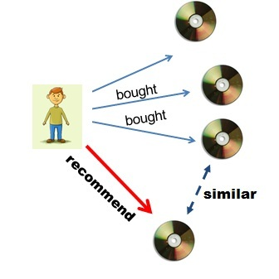
Recommender System
8

Slide 10
Recommender System
9
Ưu điểm
Dễ thực hiện, dễ áp dung Độ chính xác cao Tăng tính thương mại.
Nhược điểm
Người dùng mới Sản phẩm mới Dữ liệu thưa.

Slide 11
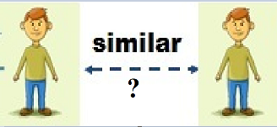


Recommender System
10
Recommender System
Colaborative filtering

Slide 12

Recommender System
Ma trận utility
11
ITEM
Thu thập dữ liệu
USER

Slide 13
Recommender System
Ma trận utility
12
Người | Sản phẩm
 | Item 1 | Item 2 | Item 3 | Item 4 | Item 5
User 1 | 5 | 3 | 4 | 4 | ?
User 2 | 3 | 1 | 2 | 3 | 3
User 3 | 4 | 3 | 4 | 3 | 5
User 4 | 3 | 3 | 1 | 5 | 4
User 5 | 1 | 5 | 5 | 2 | 1
Bảng đánh giá của user lên item

Slide 14
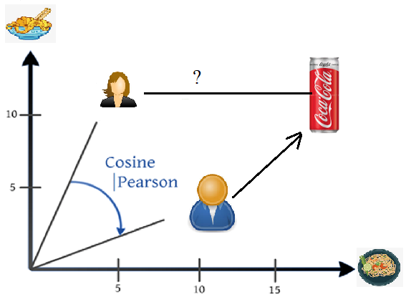
Recommender System
13

Slide 15
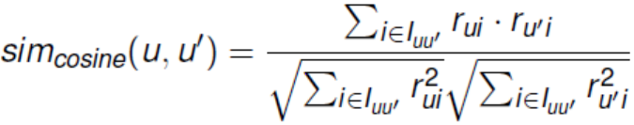
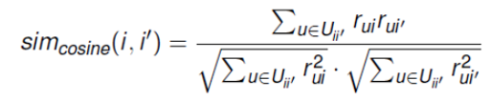
Thuật toán
Cosin Similarity
14
Công thức:

Slide 16
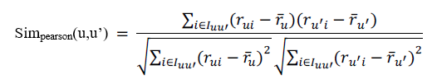

Thuật toán
Pearson Similarity
15
Công thức:

Slide 17


Thuật toán
Recommender
16
Công thức:

Slide 18
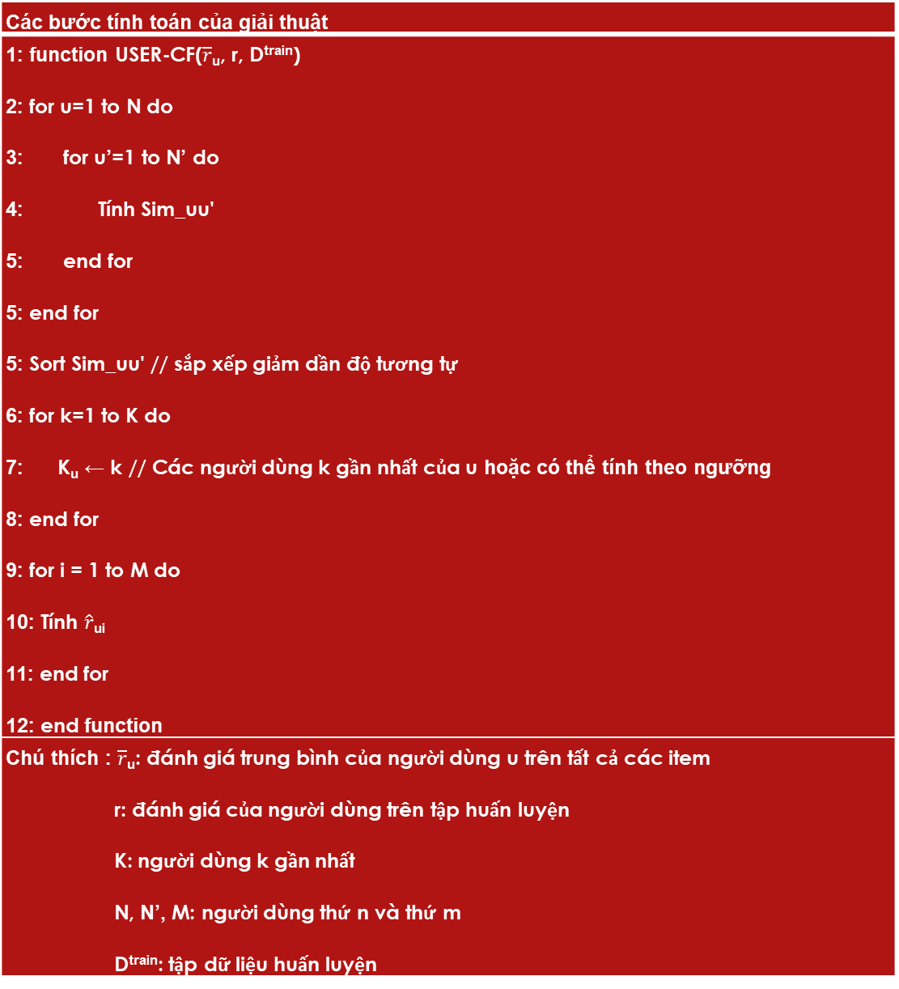
Thuật toán
17
Các bước tính toán của giải thuật
1: function USER-CF($\overline{r}$_{u}, r, D^{train}) 2: for u=1 to N do 3: for u’=1 to N’ do 4: Tính Sim_uu' 5: end for 5: end for 5: Sort Sim_uu' // sắp xếp giảm dần độ tương tự 6: for k=1 to K do 7: K_{u} ← k // Các người dùng k gần nhất của u hoặc có thể tính theo ngưỡng 8: end for 9: for i = 1 to M do 10: Tính $\hat{r}$_{ui} 11: end for 12: end function
Chú thích : $\overline{r}$_{u}: đánh giá trung bình của người dùng u trên tất cả các item r: đánh giá của người dùng trên tập huấn luyện K: người dùng k gần nhất N, N’, M: người dùng thứ n và thứ m D^{train}: tập dữ liệu huấn luyện

Slide 19
Thuật toán
Cosin Similarity
18
Người | Sản phẩm |  |  |  |  | CosinSimilarity
 | Item 1 | Item 2 | Item 3 | Item 4 | Item 5 | User1-user
User 1 | 5 | 3 | 4 | 4 | ? | 1
User 2 | 3 | 1 | 2 | 3 | 3 | 0.97532
User 3 | 4 | 3 | 4 | 3 | 5 | 0.99224
User 4 | 3 | 3 | 1 | 5 | 4 | 0.89072
User 5 | 1 | 5 | 5 | 2 | 1 | 0.79668
Người | Sản phẩm
 | Item 1 | Item 2 | Item 3 | Item 4 | Item 5
User 1 | 5 | 3 | 4 | 4 | ?
User 2 | 3 | 1 | 2 | 3 | 3
User 3 | 4 | 3 | 4 | 3 | 5
User 4 | 3 | 3 | 1 | 5 | 4
User 5 | 1 | 5 | 5 | 2 | 1
Người | Sản phẩm
 | Item 1 | Item 2 | Item 3 | Item 4 | Item 5
User 1 | 5 | 3 | 4 | 4 | ?
User 2 | 3 | 1 | 2 | 3 | 3
User 3 | 4 | 3 | 4 | 3 | 5
User 4 | 3 | 3 | 1 | 5 | 4
User 5 | 1 | 5 | 5 | 2 | 1
Cosin(i5-i) | 0.9941 | 0.7388 | 0.7226 | 0.9395 | 1

Slide 20
Thuật toán
Cosin Similarity
19
Người | Sản phẩm (user-user)
 | Item 1 | Item 2 | Item 3 | Item 4 | Item 5
User 1 | 5 | 3 | 4 | 4 | 3.3507
User 2 | 3 | 1 | 2 | 3 | 3
User 3 | 4 | 3 | 4 | 3 | 5
User 4 | 3 | 3 | 1 | 5 | 4
User 5 | 1 | 5 | 5 | 2 | 1
Người | Sản phẩm(item-item)
 | Item 1 | Item 2 | Item 3 | Item 4 | Item 5
User 1 | 5 | 3 | 4 | 4 | 4.0751
User 2 | 3 | 1 | 2 | 3 | 3
User 3 | 4 | 3 | 4 | 3 | 5
User 4 | 3 | 3 | 1 | 5 | 4
User 5 | 1 | 5 | 5 | 2 | 1

Slide 21
Thuật toán
Pearson Similarity
20
Người | Sản phẩm |  |  |  |  | PearsonSimilarity
 | Item 1 | Item 2 | Item 3 | Item 4 | Item 5 | User-user
User 1 | 5 | 3 | 4 | 4 | ? | 1
User 2 | 3 | 1 | 2 | 3 | 3 | 0.8528
User 3 | 4 | 3 | 4 | 3 | 5 | 0.7071
User 4 | 3 | 3 | 1 | 5 | 4 | 0.0
User 5 | 1 | 5 | 5 | 2 | 1 | -0.7921
Người | Sản phẩm
 | Item 1 | Item 2 | Item 3 | Item 4 | Item 5
User 1 | 5 | 3 | 4 | 4 | ?
User 2 | 3 | 1 | 2 | 3 | 3
User 3 | 4 | 3 | 4 | 3 | 5
User 4 | 3 | 3 | 1 | 5 | 4
User 5 | 1 | 5 | 5 | 2 | 1
Người | Sản phẩm
 | Item 1 | Item 2 | Item 3 | Item 4 | Item 5
User 1 | 5 | 3 | 4 | 4 | ?
User 2 | 3 | 1 | 2 | 3 | 3
User 3 | 4 | 3 | 4 | 3 | 5
User 4 | 3 | 3 | 1 | 5 | 4
User 5 | 1 | 5 | 5 | 2 | 1
Pearson(i₅,i) | 0.96945 | -0.4781 | -0.4276 | 0.5816 | 1

Slide 22
Thuật toán
Predict
21
Người | Sản phẩm(user-user)
 | Item 1 | Item 2 | Item 3 | Item 4 | Item 5
User 1 | 5 | 3 | 4 | 4 | 3.9065
User 2 | 3 | 1 | 2 | 3 | 3
User 3 | 4 | 3 | 4 | 3 | 5
User 4 | 3 | 3 | 1 | 5 | 4
User 5 | 1 | 5 | 5 | 2 | 1
Người | Sản phẩm(item-item)
 | Item 1 | Item 2 | Item 3 | Item 4 | Item 5
User 1 | 5 | 3 | 4 | 4 | 5
User 2 | 3 | 1 | 2 | 3 | 3
User 3 | 4 | 3 | 4 | 3 | 5
User 4 | 3 | 3 | 1 | 5 | 4
User 5 | 1 | 5 | 5 | 2 | 1

Slide 23
Thuật toán
Đo độ lỗi
22
Tham số K | RMSE trên tập validation.
2 | 1.4775634816746253
10 | 1.2663280879513583
20 | 1.266328087951358
30 | 1.150564327742417
Tham số K | RMSE trên tập validation.
100 | 1.2858368210934872
200 | 1.2858368210934876
300 | 1.2858368210934896
390 | 1.2858368210934896
 | Cosin | Pearson
User-user | 2.1636011565627085 | 1.0717968940734863
Item-item | 1.493375939289739 | 1.0717968940734863

Slide 24
Thuật toán
Demo
23
DEMO

Slide 25
24
Cảm ơn thầy cô và các bạn đã theo dõi

